Slide 1



UỶ BAN NHÂN DÂN XÃ YÊN MÔ
TRƯỜNG MẦM NON YÊN HOÀ
Lĩnh vực phát triển nhận thức
Trò chuyện về cảnh đẹp quê hương ninh bình
Chủ đề: Quê hương- đất nước- Bác Hồ

Slide 2

Vận động: Quê hương tươi đẹp

Slide 3
Trò chuyện cảnh đẹp quê hương Ninh Bình

Slide 4
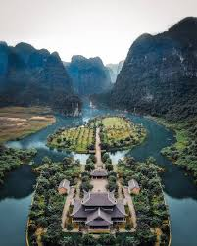
Toàn cảnh Tam Cốc Bích Động

Slide 5
Tam Cốc – Bích Động là quần thể hang động ở phường Nam Hoa Lư, tỉnh Ninh Bình, Việt Nam.
Tam Cốc – Bích Động còn được biết đến với những cái tên nổi tiếng như "vịnh Hạ Long trên cạn" hay "Nam thiên đệ nhị động" là một khu du lịch trọng điểm quốc gia Việt Nam. Toàn khu vực bao gồm hệ thống các hang động núi đá vôi và các di tích lịch sử liên quan đến hành cung Vũ Lâm của triều đại nhà Trần. Quần thể danh thắng Tràng An - Tam Cốc được Thủ tướng chính phủ Việt Nam xếp hạng là di tích quốc gia đặc biệt và đã được tổ chức UNESCO xếp hạng di sản thế giới.

Slide 6
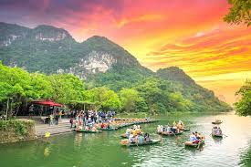
Bến thuyền Tam Cốc

Slide 7
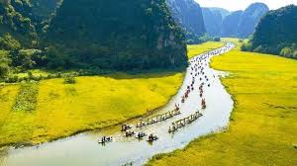
Mùa lúa chín Tam Cốc

Slide 8


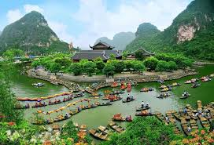

Tràng An

Slide 9
Quần thể danh thắng Tràng An (Ninh Bình), di sản hỗn hợp đầu tiên tại Đông Nam Á được UNESCO công nhận vào năm 2014, là vùng du lịch sinh thái và tâm linh nổi tiếng, Điểm nhấn du lịch và văn hóa
Tham quan bằng thuyền: Du khách chèo thuyền nhỏ qua các dòng sông nhỏ, đi xuyên qua các hang động đá vôi.
Tâm linh: Các đền, chùa cổ kính gắn liền với lịch sử như đền Trình, đền Trần, phủ Khống.
Hệ sinh thái: Khu vực có hệ sinh thái rừng trên núi đá vôi phong phú, đa dạng với nhiều loài động thực vật quý hiếm.
Trải nghiệm văn hóa: Tìm hiểu về lịch sử tiền sử và lịch sử phong kiến tại Khu du lịch sinh thái Tràng An.
Tràng An là một điểm đến du lịch sinh thái, tâm linh và văn hóa nổi bật, hấp dẫn du khách trong và ngoài nước

Slide 10
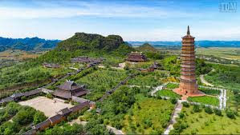
Chùa Bái Đính

Slide 11
Tọa lạc trên sườn núi, giữa thung lũng mênh mông hồ và núi đá là một ngôi chùa với kiến trúc hoành tráng, đồ sộ nhưng mang đậm bản sắc truyền thống, được ca ngợi là quần thể chùa lớn nhất Đông Nam Á. Đó chính là quần thể chùa Bái Đính.
Tên gọi chùa Bái Đính mang ý nghĩa là hướng về núi Đính, nơi diễn ra các sự kiện oai hùng trong lịch sử Việt Nam. Núi chùa Bái Đính chính là nơi vua Đinh Tiên Hoàng lập đàn tế trời cầu mưa thuận gió hòa, là nơi diễn ra lễ tế cờ khi vua Quang Trung ra Thăng Long đại phá quân Thanh.
khu chùa có hành lang La Hán dài nhất châu Á
khu chùa có nhiều tượng La Hán nhất Việt Nam
khu chùa có giếng ngọc lớn nhất Việt Nam, khu chùa có số cây bồ đề nhiều nhất Việt Nam
tượng Phật bằng đồng dát vàng lớn nhất châu, chuông đồng lớn nhất Việt Nam

Slide 12
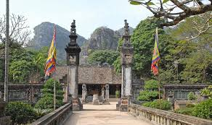
Đền Vua Đinh, Vua Lê

Slide 13
Đền vua Đinh và đền vua Lê (thế kỷ XVII) là hai di tích quốc gia đặc biệt nằm tại trung tâm Cố đô Hoa Lư, xã Trường Yên, Ninh Bình. Nơi đây thờ Đinh Tiên Hoàng và Lê Đại Hành, hai vị vua có công thống nhất đất nước, xây dựng kinh đô Hoa Lư. Đây là điểm du lịch tâm linh nổi tiếng với kiến trúc gỗ, đá chạm khắc tinh xảo và khung cảnh thiên nhiên hữu tình
Đền Vua Đinh (Đền Hạ): Xây dựng theo kiểu "nội công ngoại quốc", thờ vua Đinh Tiên Hoàng, các con trai và các tướng lĩnh thân cận. Điểm đặc biệt là bức đại tự "Chính thống thủy" (mở đầu nền chính thống) ở Bái đường.
Đền Vua Lê (Đền Trung): Nằm cách đền Vua Đinh khoảng 200m, thờ vua Lê Đại Hành, Hoàng hậu Dương Vân Nga và Lê Long Đĩnh. Đền có quy mô nhỏ hơn nhưng nghệ thuật chạm khắc gỗ rất độc đáo
Lễ hội: Hằng năm, Lễ hội Trường Yên (Lễ hội Hoa Lư) được tổ chức từ ngày 8 đến 10/3 âm lịch để tưởng nhớ hai vua.

Slide 14
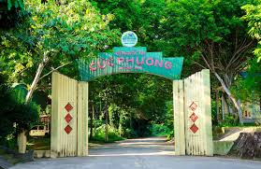
Rừng Cúc Phương

Slide 15
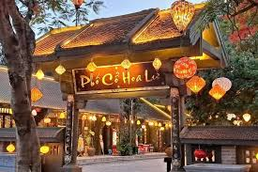

Slide 16
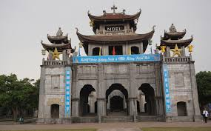
Nhà thờ đá Phát Diệm

Slide 17
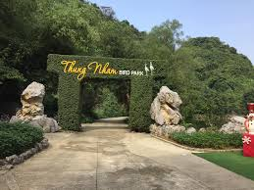

Slide 18


Slide 19
Trò chơi 1: Về đúng địa danh

Slide 20
Trò chơi 2: Vẽ cảnh đẹp quê hương

Slide 21






CHÚC CÁC BÉ CHĂM NGOAN HỌC GIỎI

